Slide 1


Le registre de l’insuffisance rénale chronique terminale traité par dialyse dans la Daïra de Batna
(entre 2009-2016)
A. CHINAR*, D. ROULA**, A. BOUGROURA***, F.LAHOUEL***, Y.BELGAID*** (Service de éphrologie, dialyse, et transplantation rénale ; * Médecine interne, faculté de médecine, université
Batna2 ; ** Médecine interne, faculté de médecine de Constantine ; ** *Néphrologie, faculté de
médecine, université Batna2)

Slide 2
Introduction
L’insuffisance rénale chronique terminale (IRCT) est l’un des problèmes majeurs de santé publique à l’échelle mondiale (1).
En l’absence de données épidémiologiques fiables et exhaustives .
La mesure de l’ampleur de la pathologie, et de la situation la population concernée permettent de proposer une meilleure stratégie de prise en charge .
( 1) Haute Autorité de santé.Evaluation médico-économique des stratégies de prise en charge de l’insuffisance rénale chronique terminale en France.Analyse des possibilités de développement de la transplantation rénale en France. juin 2012.

Slide 3
Introduction (2)
Les néphrologues ont besoin de données fiables afin d’améliorer les pratiques, la recherche et prévention.
Conscients de l’importance de cet enjeu, nous avons établi, dès 2009, un registre des patients traités pour IRCT au niveau de la daïra de Batna.

Slide 4
Problématique
. En plus de son aspect latent, l’IRCT pose le double problème; de diagnostic précoce et celui de la thérapeutique . (2.3)
En Algérie on ne dispose pas d’étude qui nous permettra aujourd’hui, d’offrir une image suffisamment précise de l’offre de soins relative à la prise en charge de l’IRCT.
Afin d’orienter et évaluer cette politique sanitaire et agir selon les données du terrain, la mise en place d’un outil épidémiologique d’évaluation et d’aide à la décision en matière de santé publique est une priorité.
(2) Rapport ERA-EDTA 2016
( 3) valuation médico-économique des stratégies de prise en charge de l’insuffisance rénale chronique terminale en France. Volet : Analyse des possibilités de développement de la transplantation rénale en France. Haute Autorité de santé, juin 2012.

Slide 5
Problématique
L’insuffisance rénale chronique terminale est devenue un défi économique majeur de Santé publique en Algérie.
L’hémodialyse est la seule offre de soins ( 95% parmi les 24000 patients traités pour IRCT).
(….)F.Haddoum. Situation de l’IRCT en Algérie. Journée mondiale du rein. service de néphrologie dialyse et transplantation rénale CHU Mustapha Alger2017.

Slide 6
Objectifs
Objectif principal
Déterminer l’incidence de l’IRCT traitée par suppléance rénale au niveau de la Daïra de Batna.

Slide 7
Objectifs
Objectifs secondaires
Fournir des statistiques descriptives de l’IRCT. Reconnaissance du terrain
Décrire les caractéristiques de l’IRCT.
Mesurer l’ampleur de l’IRCT: Selon un recueil des informations concernant les patients atteints d’IRCT.
Qualifier l’IRCT
Notes:
et de suivre leurs devenir en terme d’accès aux soins, de survie, de modalités de prise en charge de suppléance rénale (dialyse, transplantation), et des Co morbidités associées.

Slide 8
La maladie rénale chronique (MRC) ?
La présence, pendant plus de 3 mois, de marqueurs biochimiques, morphologiques rénales et/ou d’une baisse du débit de filtration glomérulaire (DFG) inférieur à 60 ml/min/1,73 m2 ((..).
Classée en 5 stades.
Au stade 5 ( DFG < 15 ml/min/1,73 m²) = (IRCT).
(6) L’ANAES (2002) définit l’IRC par une diminution permanente du DFG.(162.164)

Slide 9
Le registre de l’IRCT
C’est un recueil de données nominatives intéressant un ou plusieurs événements de santé:
- Dans une population géographiquement définie,
- A des fins de recherche et de santé publique,
- Réalisé par une équipe ayant des compétences appropriées .
- C’est un déterminant de l’accès aux soins, et des modalités de prise en charge.
(Arrêté du 6 novembre 1995 relatif au Comité national des registres. France).

Slide 10
Objectifs du registre de l'insuffisance rénale chronique au stade terminal
Mettre en place un dispositif de monitorage et d’analyse des données.
Dénombrer l’ensemble des patients en IRCT.
Evaluer l’incidence, la prévalence.
Dresser un profil des caractéristiques sociodémographiques des malades, la maladie rénale initiale, les comorbidités et les handicaps associés.

Slide 11
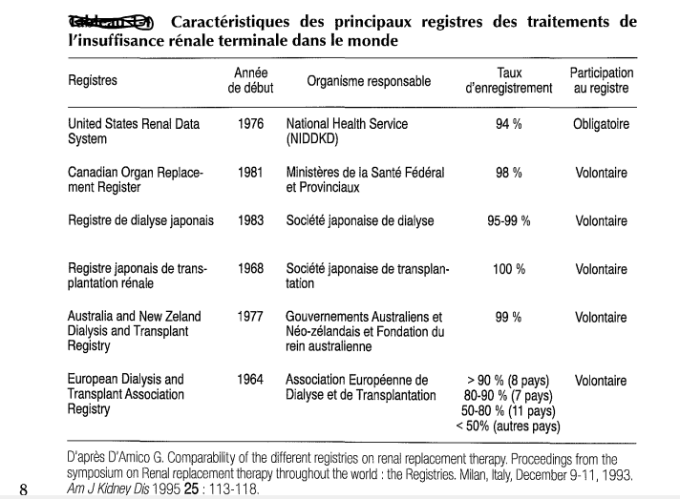
. Histoire du registre de l’insuffisance rénale chronique terminale et sont traitement dans le monde :
Tableau

Slide 12
Objectifs du registre de l'insuffisance rénale chronique au stade terminal
-Mettre en place un dispositif de monitorage et d’analyse des données.
- Dénombrer l’ensemble des patients en IRCT.
-Evaluer l’incidence, la prévalence.
-Dresser un profil des caractéristiques sociodémographiques des malades, la maladie rénale initiale, les comorbidités et les handicaps associés.

Slide 13
Réseau Epidémiologie et Information en Néphrologie
REIN – France ( création en 2002)
- Système d’information d’intérêt commun aux malades et aux professionnels de santé.
- Dédié aux acteurs, décideurs et institutions concernés par la pathologie rénale.
Une finalité préventive.
Son objectif général est de décrire:
- L’incidence et la prévalence
-Les traitements de suppléance de l’insuffisance rénale chronique,
- Les caractéristiques de la population traitée,
- La morbi-mortalité
(16) Réseau Épidémiologie et information en néphrologie. Rapport annuel Rein 2010. Nephrol Ther 2012, Supplément 1

Slide 14
Situation au Canada
Registre Canadien: 1995 - 2014
- Incidence : 115.3 et 192 pmh/année
Registre Canadien: 2005 - 2014
- Age moyen : 65 ans
- Diabète : 44.4 % à 55.5%
- DFGe : 10 ml/min/1.73 m2
(17) Registre Canadien des insuffisances et des transplantations d’organes 2015, institut Canadien d’information en santé.

Slide 15
Rapport ERA – EDTA 2012
Etude de l’incidence :
A- 33 pays européens ( études séparées):
- Iceland : 59 pmh/année.
- Grèce : 210 pmh/année.
Moyenne : 133 pmh/année
B- 14 registres différents en Europe:
- Monténégro : 24 pmh/année
- Portugal : 220 pmh/année
Moyenne : 94 pmh/année

Slide 16
Rapport ERA – EDTA 2015
Etude de l’incidence :
A- 54 pays européens ( études séparées):
- Ukraine : 24 pmh/année.
- Czech républic : 232pmh/année.
Moyenne : 119 pmh/année
B- 47 registres différents en Europe:
- Russie: 52pmh/année
- Palestine : 285 pmh/année
Moyenne : 113 pmh/année

Slide 17
Situation Algérienne africaine et arabe en 2004
Prévalence : 189 pmh ( 5eme .Afrique)
Prévalence: 198 pmh (8eme. Arabe)
Incidence: 109 pmh/année ( 2eme. Maghreb)
A.Elmatri.8 eme congres de l’AFRAN, 17-19 septembre 2004.Agadir Maroc.
Source : Rapport Mgredial 2005et 2009.
A.Elmatri.8 eme congres de l’AFRAN, 17-19 septembre 2004.Agadir Maroc.
Rapport Mgredial 2005et 2009.

Slide 18
Situation en Algérie
En 2016 : 22000 dialysés dont 11000 en prive.( prise en charge = CNAS)
2 millions de DA est le cout indirect d’un hémodialysé /patient/ année .
1 320 000 DA par patient / année en dialyse péritonéale.
Transplantation rénale : 300 greffés en 2015, avec un cout indirect de 1 million de DA la première année (5).
.
(5)F.Haddoum. Situation de l’IRCT en Algérie. Journée mondiale du rein. service de néphrologie dialyse et transplantation rénale CHU Mustapha Alger2017.

Slide 19
La valorisation de l’information du registre du rein
1 Pour la santé publique :
- Contribuer à l’élaboration de stratégies sanitaires visant à améliorer les modalités de prise en charge de l’insuffisance rénale chronique en termes d’efficacité, de coût et d’efficience.
- Contribuer à l’analyse de la consommation des ressources et de la répartition entre différentes modalités de traitements ; et permettre des comparaisons entre régions.

Slide 20
2 Pour la recherche
► Identifier les problèmes nécessitant la mise en œuvre d’études épidémiologiques spécifiques à visée analytique ou évaluative.
► Initier des études médico-économiques.
► Développer des méthodes et des outils d’aide à la décision en matière de Santé Publique.
.

Slide 21
2. Matériel et Méthodes

Slide 22
Population d’étude
Tout patient en IRCT, domiciliés à la Daïra de Batna (depuis au moins 06 mois), traités par l’une des méthodes de suppléance rénale (hémodialyse en centre, dialyse péritonéale à domicile, ou transplantation rénale).
Est considéré en insuffisance rénale chronique terminale traitée, tout patient dialysé plus de 45 jours ou transplanté rénal y compris en préemptif. (ANAES 2002).
456 patients

Slide 23
Contexte de l’étude(1)
.
Trois communes font la Daïra de Batna :
- Commune de Batna chef-lieu de Daïra
- Commune d’Oued Chelih.
- Commune de Fesdis
Figure n°06: Limites administrative de la wilaya de Batna.2008

Slide 24
Contexte de l’étude(3)
Tableau n°08: Infrastructures sanitaires: Les centres
d'hémodialyse dans la Daïra de Batna
Centre | Année d’ouverture | Nombre de générateurs | Nombre de patients pris en charge
Batna (CHU ) | 1984 | 19 | 120
Maghreb | 2007 | 13 | 69
Renadial | 2002 | 18 | 83
Louchene | 2008 | 15 | 85
Safémédial | 2006 | 15 | 85
(22).

Slide 25
Type d’étude
Etude descriptive prospective, durant quatre années:
du 01.01.2009 au 31.12.2016

Slide 26
RESULTATS

Slide 27
Evolution de l’incidence de l’IRCT à Batna de 2009 à 2016
Incidence moyenne
133.88 patients pmh/année
Figure n°07:Evolution de l’incidence de l’IRCT
à Batna de 2009 à 2016

Slide 28
Evolution de prévalence de l’IRCT à Batna de 2009 à 2016
Figure n°08:Evolution de la prévalence de l’IRCT à Batna de 2009 à 2016

Slide 29
Description de la population d’étude

Slide 30
Age moyen: 51,39 ±18,08ans, (de 12ans à 92 ans)
Distribution des patients selon
les tranches d’âges
Un sex-ratio est de 1.23
Figure n°09: Distribution des patients selon les tranches d’âges.
Notes:
Sex-ratio???????

Slide 31
Distribution des patients en IRCT selon la néphropathie initiale
1-Hypertension artérielle
2- Diabète sucré
Figure n°10: Répartition des patients selon la néphropathie initiale.
Notes:
4ans????

Slide 32
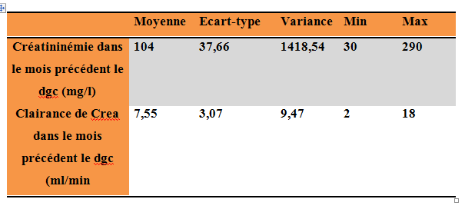
Répartition des patients selon la créatininémie et sa clairance au recrutement
Tableau n°10:Répartition des patients selon la créatininémie et sa
clairance au recrutement
La créatininémie moyenne est de 104 mg/l, (30 mg/l à 290 mg/l).
La moyenne de la clairance de la créatininémie = 7.55 ml/min/1.73m2,
( de 02 ml/min/1.73 m2 à 18 ml/min/1.73 m2).

Slide 33
Profil anémique
En phase prédialytique:
Hémoglobine moyenne = 7.25 g/dl.
(de 3 à 11 gr/dl), un écart type de 1.55.
En phase dialytique :
Hémoglobine moyenne 8.97 gr/dl.
(de 6 à 13) , un écart type de 8.65

Slide 34
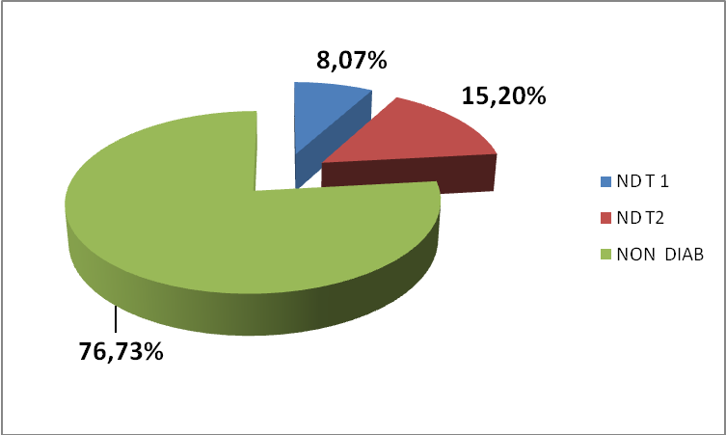
Distribution des diabétiques selon le type de diabète.
73 diabétiques = 23.27 %
8,07 % pour le diabète type 1
15,20 % pour le diabète de type 2
Le sex-ratio est de 1.74
Moyenne d’age =51 ans
Figure n°11: Répartition des patients diabétiques selon le type de diabète.

Slide 35
Description de l’IRCT pédiatrique.
Six enfants
3.7 % du total des patients
Age: entre 08 et 14 ans.
Les étiologies de l’IRCT:
- Néphropathie congénitales.
-Néphropathies de reflux
Tous en hémodialyse.

Slide 36
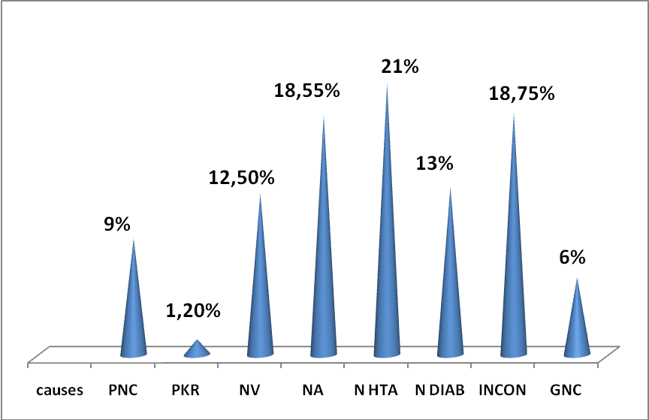
Caractéristiques du sujet âgé
L’âge moyen de 73,5 +/- 1,96 ans.
Sex-ratio est de 0,75
Figure n°12: Répartition des patients âgé Selon la néphropathie initiale.

Slide 37
Délai entre la date de diagnostic et le début de dialyse (en jours).
Une moyenne de 106.84 jours.
( 85 à 961 jours).
Une moyenne de 146.29 jours.
( de 99 à 993 jours ).
46 % par fistule artérioveineuse.
54 % par voie de cathéter veineux central temporaire d’hémodialyse
Délai entre la date de diagnostic et la date de confection de la FAV (en jours).
L’abord vasculaire pour les hémodialysés

Slide 38
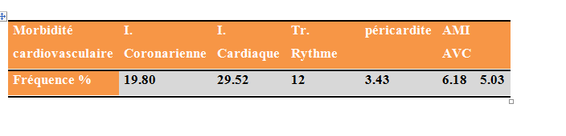
Répartition des patients selon les morbidités cardiovasculaires
Représentent : 75.96 %
Tableau n°11:Répartition des patients selon le type de morbidité cardiovasculaire.

Slide 39
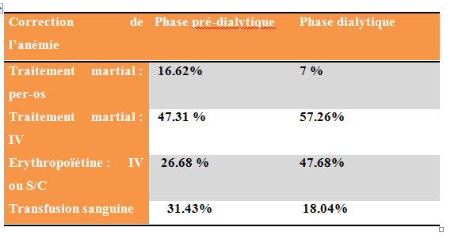
La prise en charge de l’anémie
Tableau n°12: Répartition des patients selon le traitement de
l’anémie

Slide 40
Répartition des patients selon la méthode de suppléance rénale
Figure n°13:Répartition des patients Selon la méthode de suppléance rénale.

Slide 41
Distribution des patients en IRCT hémodialysés selon leurs répartitions au niveau des différents centres d’hémodialyse
Figure n°14:Répartition des patients en IRCT hémodialysés selon leurs
répartitions au niveau des différents centres d’hémodialyse .

Slide 42
Discussion

Slide 43
Incidence et prévalence IRCT France
2009 - 2016
613.65
p.pmh
133.88
p.pmh/an
Figure n°15: Incidence et prévalence IRCT France 2009 - 2016.
(24).
Notes:
Titres des tableau et des figures c’est le titre de l’article d’origine.

Slide 44
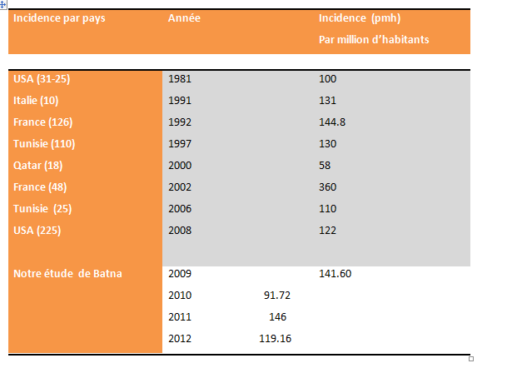
Incidences mondiales des patients en IRCT
Tableau n°11: Distribution des patients en IRCT, selon certaines incidences
mondiales
Batna
(23).

Slide 45
Les variations de l’incidence de l’IRCT en France de 2009 à 2016
Registre Rein-France 2016
Figure n°16: Variation de l’incidence de IRCT France 2009 - 2016.
(25).

Slide 46
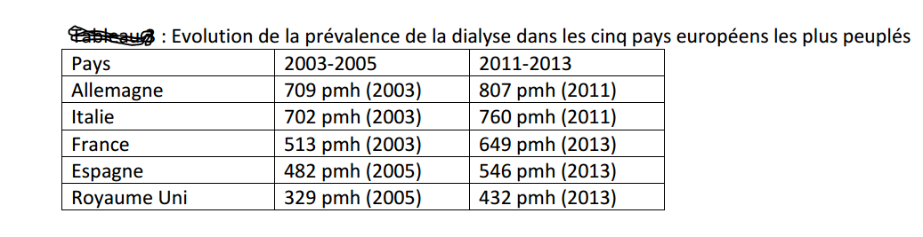
Prévalence de l’IRCT
Tableau n°0
Algérie | 313.32 pmh (2005) 478.26 pmh (2010)
Batna | 537.45 pmh (2009) 670.2 pmh (2016)
x
X : MSPRH
( Rein-France 2014)

Slide 47
ERA – EDTA 2015
Age moyen au recrutement :
A- 34 pays européens ( études séparées):
- Monténégro : 56.2 ans.
- Belgique: 70.1 ans.
Moyenne : H 64.9 ans, F 64.8 ans
B- 13 registres différents en Europe:
- Albanie : 55.1 ans
- Italie: 68.6 ans
Moyenne : H 64 ans , F 64.9 ans
(26).

Slide 48
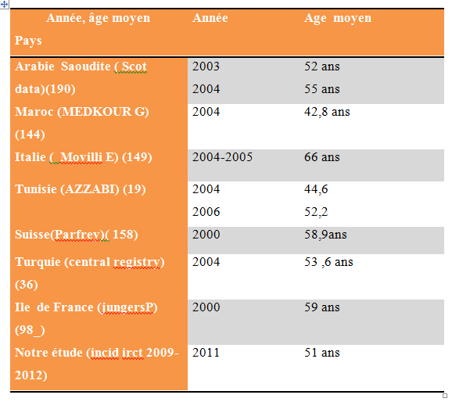
L’âge des patients
Tableau n°13: Distribution de l’ âge moyenne des patients , selon
certains pays
Batna 2009 - 2016
51 ans
.

Slide 49
Répartition des patients incidents IRCT incidents selon leurs affectations au niveau des différents centres d’hémodialyse de la Daïra de Batna.
Figure n°17: Répartition des patients incidents IRCT incidents selon leurs affectations au niveau des centre de d’hémodialyse de la Daïra de Batna.

Slide 50
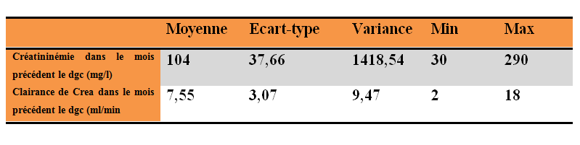
Les variations de la créatinine et de sa clairance en phase prédialytique
La moyenne des clairances de la créatinine observés est de 7.55 ml/min/1.73m².
91.82 % de nos patients ont des clairances moins de 10ml/mn au démarrage de suppléance.
En France La moyenne du DFG au démarrage de la dialyse entre 2009et 2014 est de 8.26ml/min/1.73m².Il varie entre 8.7 et 10.2 ml/min/1.73m²
Tableau n°14:
(Rapport-Rein 2015)

Slide 51
.
Aspects étiologiques de l’insuffisance rénale chronique terminale.
Figure n°18: Répartition des patients selon les aspects étiologiques de
l’insuffisance rénale chronique terminale.

Slide 52
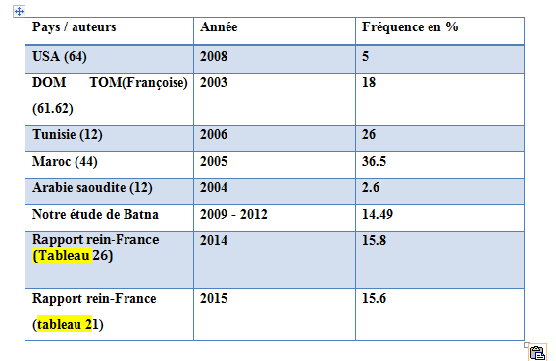
Incidences mondiales de la néphropathie indéterminée dans l’IRCT
3 eme place
Tableau n°16:
BATNA

Slide 53
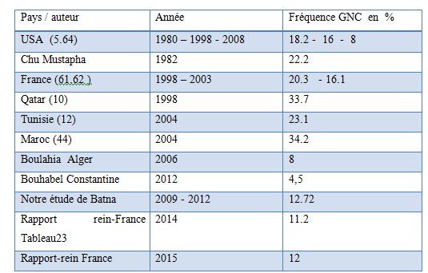
Fréquence de la glomérulonéphrite chronique
4 eme place
Tableau n°17:
BATNA

Slide 54
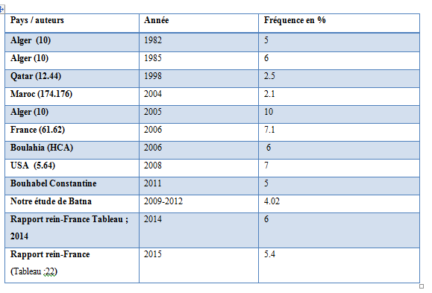
Polykystose rénale cause de l’IRCT
5 eme place
Tableau n°18:
BATNA

Slide 55
Le délai entre le diagnostic de l’IRCT et l’initiation de la dialyse
- En moyenne de 3.5 mois +/- 0.66 mois après le diagnostic IRCT.(IC95% [2.82-4.18] mois).
C’est une hémodialyse en urgence (dans les 24 à 48h) d’un patient / deux .
Le délai entre le diagnostic de l’IRCT et la confection de la fistule artérioveineuse (FAV), pour fin d’hémodialyse
- 03 mois et demi, en moyenne ; avec un intervalle de confiance à 95% [2.16 - 5.84] mois

Slide 56
L’abord vasculaire pour hémodialyse
Tableau n°19: Distribution des patients , selon le type d’abord vasculaire pour
hémodialyse
Etude | Cathter v.c | F.A.V
2003 en France CECIL et COUCHAUD | 47.9% | 52.1%
Boulahia entre 2004 et 2006 M.KESSLER 2006 Batna 2009-2012 | 55% 47.9% 54 % | 45 % 52.1 % 46 %
Dans l’étude Boulahia entre 2004 et 2006 :55% des cas on bénéficiés d’un cathéter d’urgence pour hémodialyse, contre 45 % de patients ayant initiés leurs dialyse par une fistule artérioveineuse confectionnée en phase préterminale.
En 2003 en France CECIL et COUCHAUD rapportent 47.9% de patients dialysés initialement par cathéter, et 52.1% par fistule, chez M.KESSLER (44) en 2006 trouve 40% des patient.
BATNA

Slide 57
Fréquence de la néphropathie diabétique.
- 23.27% du total des patients.
- Le type 2 ;53%, et le type 1 ;47%
- Sex-ratio de 1.70
- Age moyen de 51 ans .
La durée de vie des diabétiques en dialyse est de 3 ans ± 0.48 ans, avec un IC à 95 % (2.52 – 3.48 ans).

Slide 58
La situation du diabète à travers des travaux Algériens.
Tableau n°21:
Etude | année | fréquence | Classement parmi les étiologies de l’IRCT
Boulahia | 2006 | 30% | 1ere cause
Bouhabel | 2011 | 25% | 2eme cause
Bejaia | 2011 | 22.23% | 2eme cause
Batna | 2009-2016 | 23.27% | 2eme cause
BATNA

Slide 59
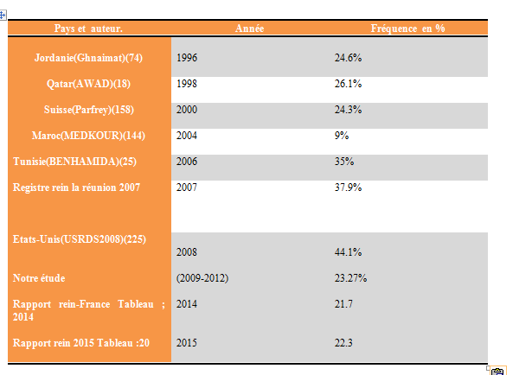
Fréquence de la néphropathie diabétique comme cause de l’IRCT à l’échelle d’épidémiologie mondiale
Tableau n°22:
BATNA
France rein | 1965 -2003 | 13 – 26 %
France rein | 2012 - 1016 | 21 %

Slide 60
Fréquence de La néphropathie indéterminée
Troisième rang parmi les néphropathies initiales.
.
Tableau n°23:
Etude | année | fréquence
Rouïba | 1985 | 36.9%,
CHU Mustapha | 1982 | 44%
HCA | 2006 | ,18 %,
Batna Bejaia | 2009-2012 2011 | 14.49 % 23.70 %
Bouhabel | 2012 | 26%
ERA-EDTA | 2014-2016 | 15.4 % et 19.8 %
BATNA

Slide 61
Les autres néphropathies:
6 eme place
D’origine hématologiques, médicamenteuses, toxiques, maladies de surcharge, représentent (6% dans notre étude).
15.1% dans le rapport rein 2014 en France, et 14.5 % en 2015.
Fréquence de la pyélonéphrite chronique :
7 eme place
Étude | année | Fréquence
Chu Mustapha | 1982. | 11 %
Chu Rouïba | 1985 | 13.6 %
Boulahia | 2006 | 12 %
Batna | 2009-2012 | 6.52 %
rein-France de 2015 rein-France de 2016 | 2014 2015 | 4.2% 4.3 %

Slide 62
Les néphropathies vasculaires
8 eme place
.
Etude | année | fréquence
France | 1980-1992 | 11%
Batna | 2009-2012 | 5 %
Rein France Rein France | 2014 2015 | 0.9% 0.8%

Slide 63
Les morbidités liées à l’IRCT
Tableau n°29:Les morbidités liées à l’IRCT
Type de morbidité | Fréquence
Coronaropathies | 31.50 %
Insuffisances cardiaques, | 30 %
BPCO | 26 %,
l’hyperparathyroïdie secondaire | 50 %,
Artériopathies des membres inférieurs, Accidents vasculaires cérébraux | 13 % 7.7 %

Slide 64
Les morbidités liées à l’IRCT
.
Tableau n°30:
Morbidités CVx | Angor | IDM | I.Card | Tr.ryt | péricardite | AVC | AMI
Boulahia 2004-2006 | 80% | 15% | 25% | 11% |  | 11% | 18%
Rein-France 2011-2016 | 25.3 % à 26.3% | 25.3% | 27% | 23% |  | 10.9%à 11.6% | 19%à 20.6%
Notre étude Batna 2009-2014 | 19.80% | ////// | 29.52% | 12% | 3.43% | 5.03% | 6.18%
BATNA

Slide 65
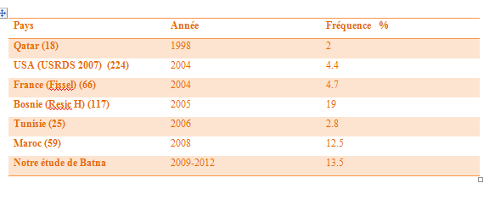
Incidence de l’hépatite B en hémodialyse
Tableau n°31:
BATNA
13.5

Slide 66
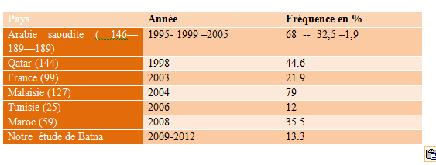
Fréquence de l’hépatite C en hémodialyse.
Tableau n°32:
BATNA
8.9 %
Registre Marocain .nsuffisance rénale chronique terminale, recommandations des experts.rapport 2013.

Slide 67
Les caractéristiques de l’IRCT pédiatrique.
Six enfants
1.92 % du total des patients .
L’âge des enfants entre 08 et 14 ans.
Etiologies de l’IRCT: Néphropathies congénitales, de reflux, et glomérulaires.
La suppléance rénale: hémodialyse à 100%.

Slide 68
En France entre 2013- 2015
Registre rein-France 2013-2015
L’ âge médian de 13,3 ans.
(63 % en DP et 28 %en HD).
Une incidence de 5 et 10 p.pmh/année(2013).
L’incidence de 8,7 p.pmh/année (2015).
En Tunisie
.. L’incidence annuelle moyenne était de 4,25 nouveaux cas/million
La dialyse péritonéale pour (81 %).
Etude rétrospective des cas d’IRCT diagnostiqués avant l’âge de 15 ans, hospitalisés et suivis aux services de pédiatrie de l’hôpital Charles-Nicolle de Tunis et de l’hôpital Hédi Chaker à Sfax, durant une période de 15 ans (1998–2013),

Slide 69
Répartition des patients IRCT incidents selon la méthode de suppléance rénale.
Hémodialyse (HD ) 92.62 %
Dialyse péritonéale ( DP) 4.50 %,
Transplantation rénale ( TR) ,9 patients; 2.88 %

Slide 70
CVx: 45.04%
Etats de chocs: 31.25%
Mort subite :15.63%
Troubles métabolique: 8.08 %
Les causes de décès à Batna
France :
Cardiovasculaires: 30.5 %
Infectieuses: 12 %
Cancers: 11.2 %
Mort subite : 9.9%
Rapport registre-rein 2016

Slide 71
Notre étude nous à permis de dresser un profil de notre population
1- Objectif principal : L’incidence de l’IRCT à Batna et la concrétisation du projet ( registre de l’IRCT Batna). Moyenne = 133.3 patients pmh/année
2- Objectifs secondaires , à travers le constat suivant :
Caractéristiques épidémiologiques
- Incidence= 133.88 patients pmh/année,
- Prévalence = 613.65 patients pmh .
Profil sociodémographique de la population étudiée
( patients jeunes).
Aspects cliniques
- Prédominance de l’HTA et le diabète comme étiologies).
- Retard diagnostique ( moyenne de la clairance de créatinine =7.55 ml/min/1.73m2) pour 91.82 % des patients.
- Importance du syndrome anémique et son retentissement sur l’avenir du patient en IRCT, un taux moyen d’hémoglobinémie de 7.25 g/dl au recrutement.

Slide 72
Conclusion
L’insuffisance rénale chronique en Algérie pose un problème de santé publique avec des conséquences socio-économiques considérables.
Notre travail est une étude de l’incidence de la maladie rénale chronique au stade ultime et sa prise en charge par suppléance rénale.
C’est une étude transversale prospective des paramètres cliniques, paracliniques et thérapeutiques, lors d’un suivi de 4 ans, de la population domiciliés dans la Daïra de Batna. .

